Slide 1
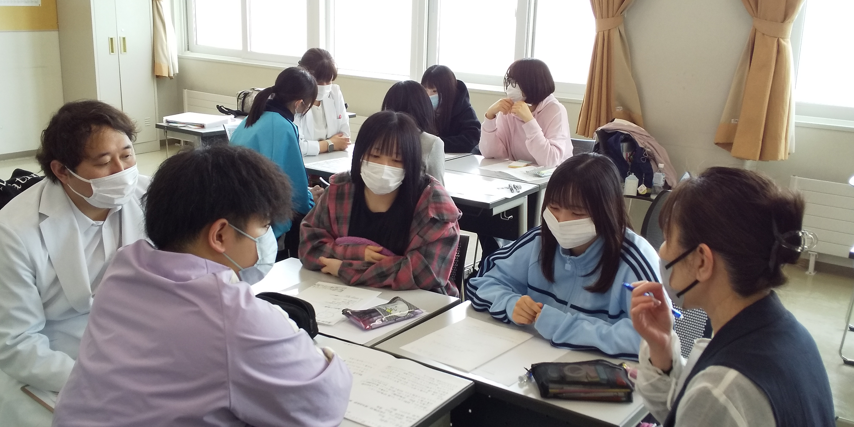
5月の学校の様子 釧路市医師会看護専門学校 5月は１年生は施設見学、２年生は基礎看護学実習Ⅱ ３年生はケーススタディと保育園実習そして６月から始まる実習準備と充実した月でした。
新 2 年生の
始業日
今月は２年生の基礎看護学実習Ⅱの報告会の様子をお伝えします。
基礎看護学実習Ⅱは初めて１０日間という長い実習となりました。 自己の体調管理をしながらグループメンバーと𠮟咤激励し乗り切り、報告会は学びを共有し次の実習に向けて頑張る機会になりました。👏（拍手）
クラス

